Slide 1
박기찬 논문 정리
A nationwide cohort study of cigarette smoking and risk of neovascular age-related macular degeneration in East Asian men

Slide 2
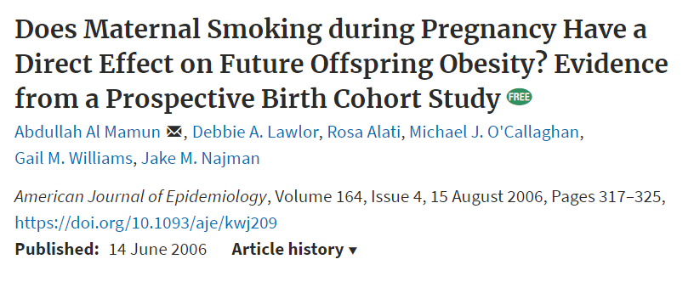
나이
수입(in Australian dollars: low, ≤A$15,599; medium, A$15,600–$31,148; high, ≥A$31,149)
교육 수준 (did not complete secondary school, completed secondary school, completed further/higher education)
결혼 상태
현재 낳은 자식에 대한 인구학적 정보..

Slide 3
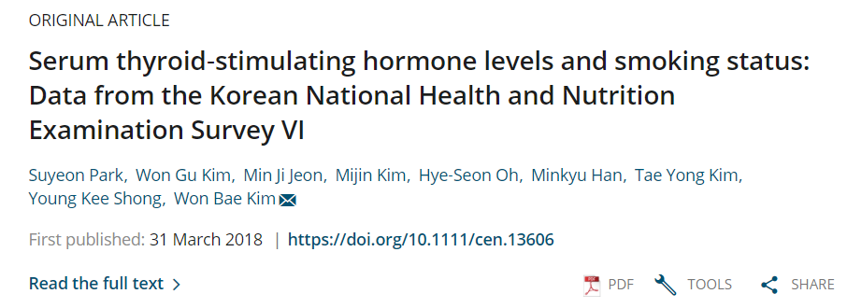
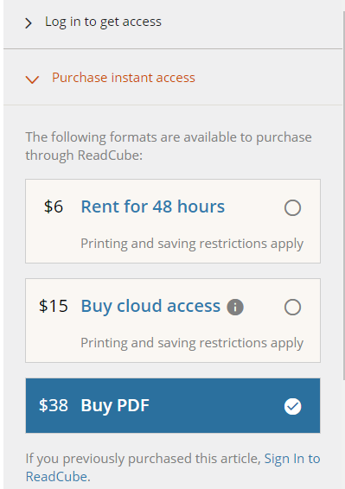
해당 논문에서는 담배가 TSH(thyroid stimulating hormone)을 감소시킨다는 연구 결과입니다.
해당 논문의 전체를 보기 위해서는 Access가 필요해서 보진 못하였습니다..

Slide 4
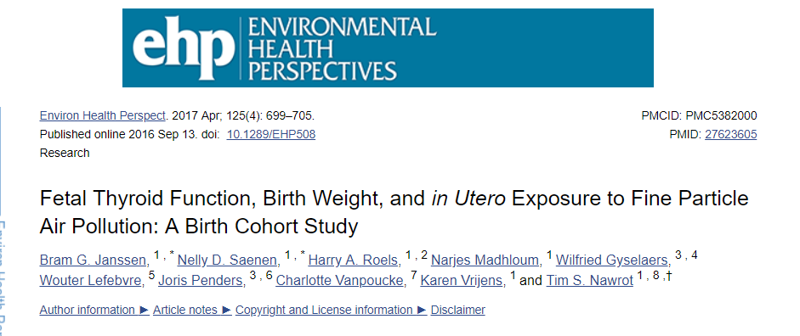
해당 논문은, 대기 오염의 상태가 산모의 갑상선 기능에 영향을 주고, 해당 산모가 낳은 아기의 출산시 무게 감소에 기여한다는 논문.

Slide 5

https://bjo.bmj.com/content/early/2017/03/14/bjophthalmol-2016-309952?utm_source=trendmd&utm_medium=cpc&utm_campaign=ip&trendmd-shared=1&utm_term=TrendMDPhase4&utm_content=Journalcontent&casa_token=3hD4ZmKRDZwAAAAA:9FTdrF8iKlVPx7lJSlNrMZpUr2Ff372CaexecrAYJiPQNZQiLlvsX6ssSneVU1zuwOlD5FabKGRM
7회 인용..
한국인을 대상으로 흡연과, 노화 관련 황반 변성의 위험성의 관계에 대한 연구

Slide 6
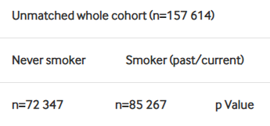
대상
건보공단 표본DB에서 2002년, 2003년에 건강검진을 받은 사람
2. 남자(노화 관련 황반 변성에 걸린 사람이 대부분 남자이고, 흡연 또한 남자들이 많이 하기 때문)
3. 나이가 40이상, 79세 이하인 사람(40세 이하에는 황반 변성 환자가 거의 없음)
4. 첫 건강 검진을 받은 날(2002,2003) 이전에 AMD(황반 변성)이 있었던 사람 제외
5. BMI, 혈압 등의 변수에서 상위,하위 1%안에 드는 환자 제외
총 표본 수

Slide 7
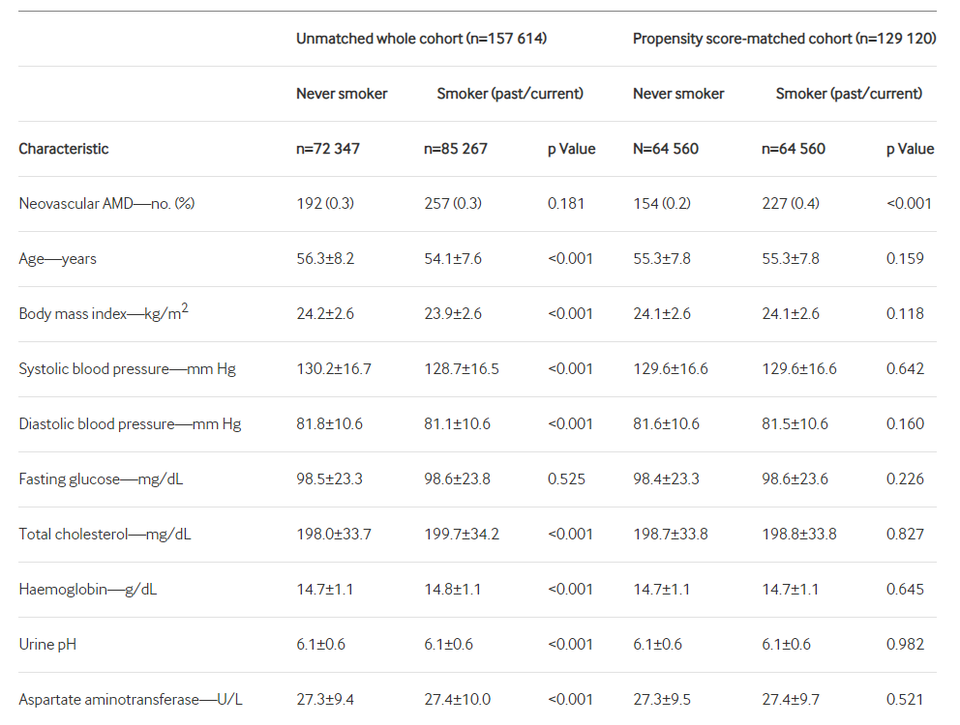
Confounder variables(40개..)
수축기 혈압
이완기 혈압
공복 혈당
전체 혈당
해모글로빈
소변 ph

Slide 8
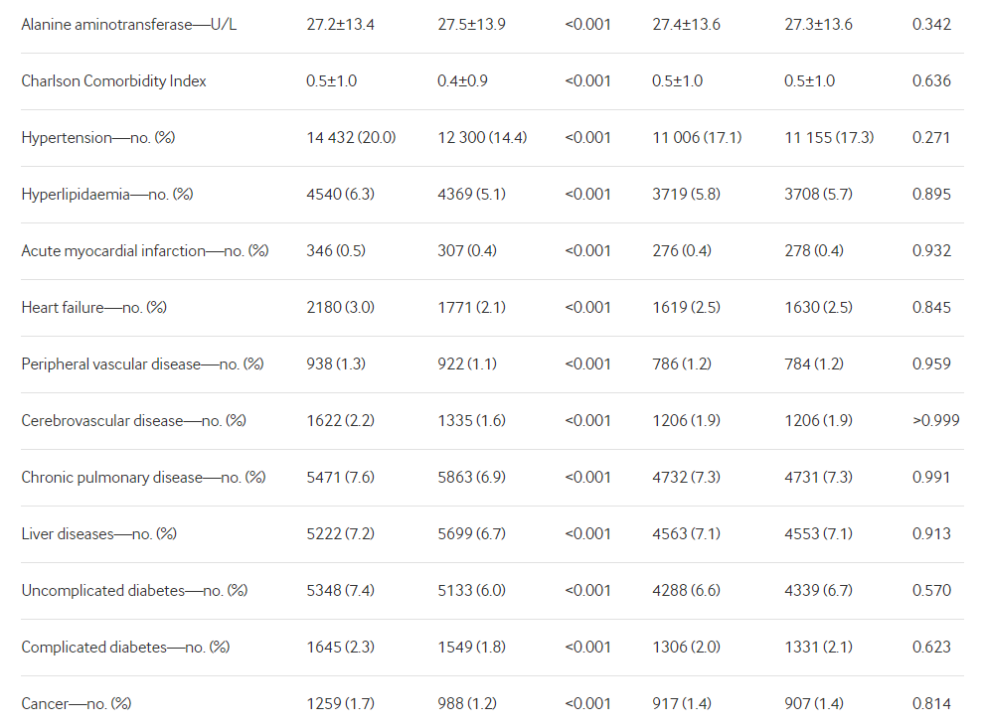
Confounder variables(40개..)
합병증 지수
고혈압
고지혈증
급성 심근 경색
심장 마비
말초 혈관 질환
뇌혈관 질환
만성 폐병
간 질환
비복합 당뇨
복합 당뇨
암

Slide 9
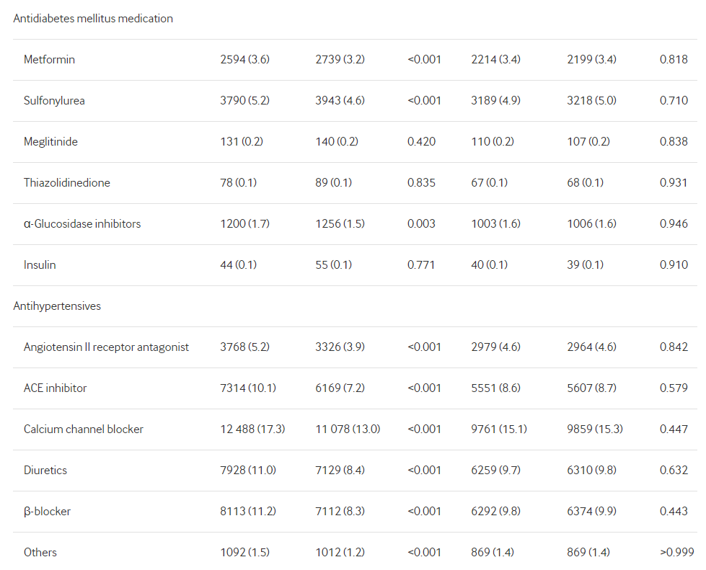
Confounder variables(40개..)
진성 당뇨병 약물
고혈압 약물

Slide 10
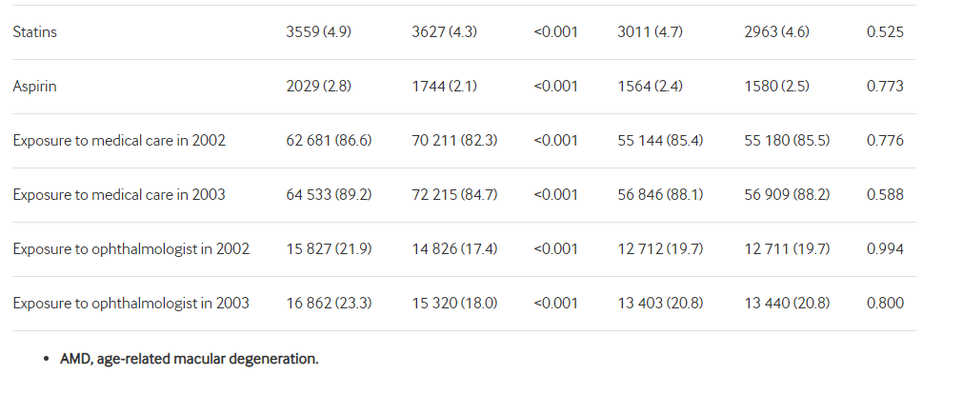
Confounder variables(40개..)

Slide 11
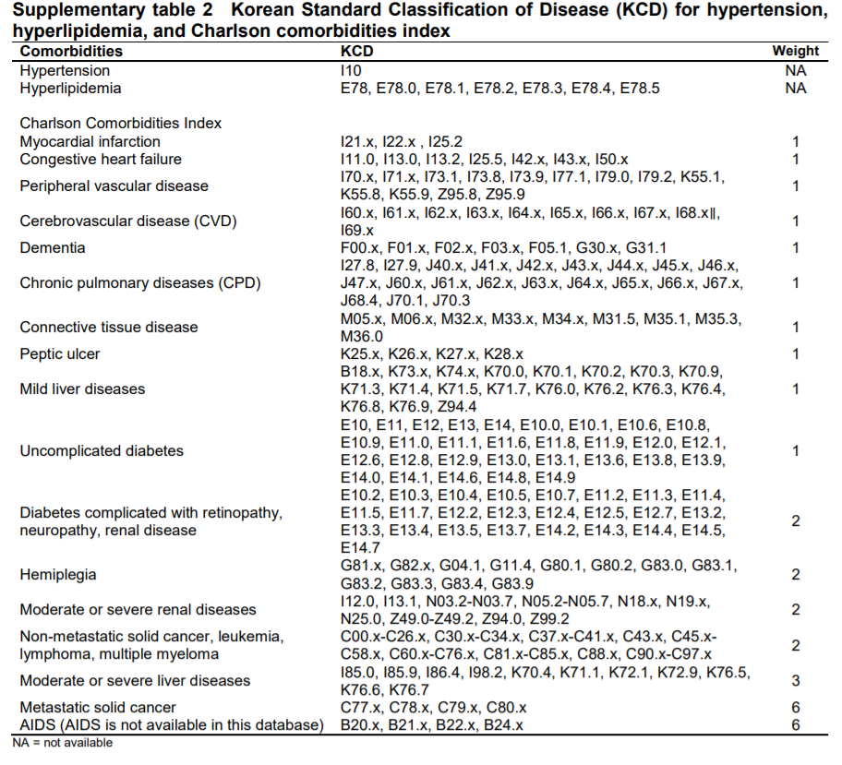

Slide 12
분석
1.앞서 보여준 40개의 혼란 변수를 사용하여 propensity score을 계산.(logit을 사용)
(current/past smoker vs non smoker)
2. 각 환자에 대한 propensity score을 계산 하여 처치군과 대조군에 대해 1:1 matching을 시행
(해당 부분에 대해서 정확히 어떤 matching 기법을 사용하였는지는 없으나,
Optimal matching에서 가장 성능이 좋은 1:N을 일반적으로 사용하면 될 것 같습니다) Model 1
3. 계산한 propensity score, age를 공변량으로 넣어서 보정. Model 2
4. 각각의 model에 대해 Cumulative incidence curve 작성

Slide 13
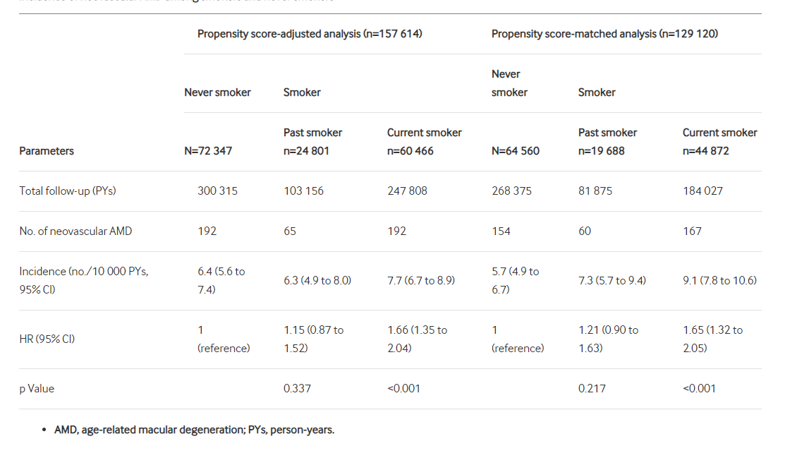
결과

Slide 14
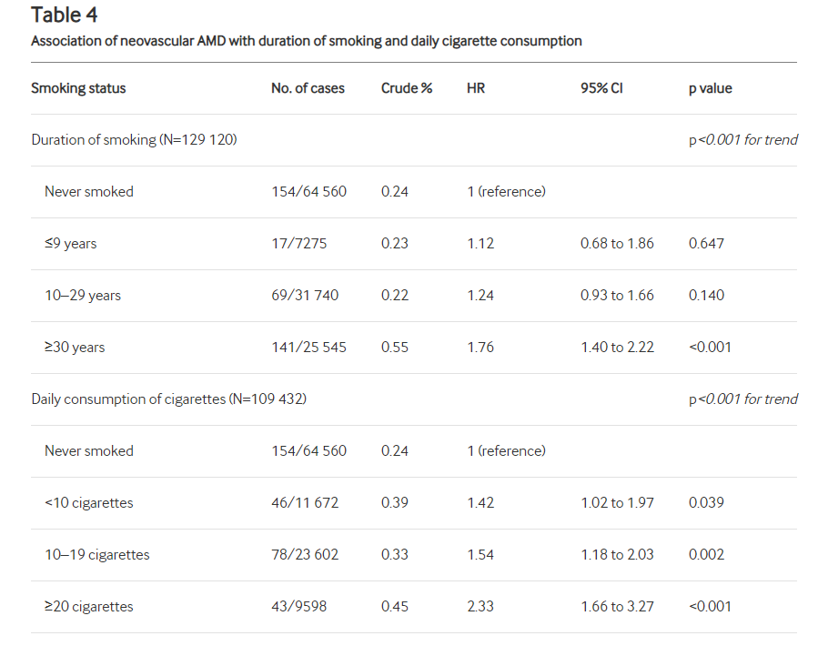
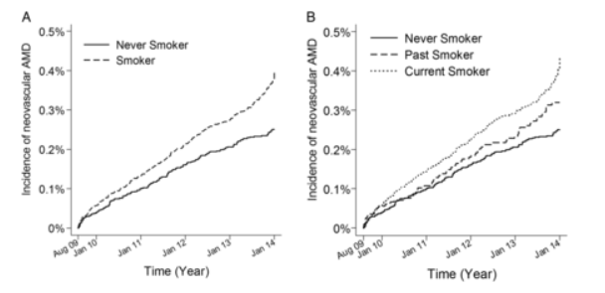
결과

